Slide 1
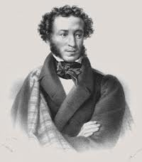
Памяти Александра Сергеевича Пушкина
Викторина
Автор - Сапунова
Юлия Владимировна

Slide 2
1
2
4
5
6
7
8
9
10
11
12
14
15
16
17

Slide 3
Какая сказка изображена на картинке?
Сказка о рыбаке и рыбке.

Slide 4
Сколько девиц сидело под окном в сказке О Царе Салтане?
3

Slide 5
Кто заказал у звездочета Золотого петушка?
Царь Дадон

Slide 6
Из какой сказки отрывок? "Свет наш солнышко! ты ходишь Круглый год по небу, сводишь Зиму с теплою весной, Всех нас видишь под собой. Аль откажешь мне в ответе? Не видало ль где на свете Ты царевны молодой? Я жених ей"
Сказка о мертвой царевне и
о семи богатырях

Slide 7
Как называется сказка?
Сказка о золотом петушке

Slide 8
Из какой сказки этот отрывок? Сотворив обряд печальный, Вот они во гроб хрустальный Труп царевны молодой Положили -- и толпой Понесли в пустую гору…
Сказка о мертвой царевне и
о семи богатырях

Slide 9
Что спрашивала царица у зеркала?
"Я ль, скажи мне всех милее. Всех румяней и белее?"

Slide 10
Рассказать отрывок из сказки
В свете есть иное диво: Море вздуется бурливо, Закипит, подымет вой, Хлынет на берег пустой, Разольется в шумном беге, И очутятся на бреге, В чешуе, как жар горя, Тридцать три богатыря, Все красавцы удалые, Великаны молодые, Все равны, как на подбор, С ними дядька Черномор

Slide 11
Рассказать отрывок из сказки
Ветер по морю гуляет И кораблик подгоняет; Он бежит себе в волнах На поднятых парусах Мимо острова крутого, Мимо города большого; Пушки с пристани палят, Кораблю пристать велят.

Slide 12
Рассказать отрывок из сказки
У лукоморья дуб зелёный; Златая цепь на дубе том: И днём и ночью кот учёный Всё ходит по цепи кругом; Идёт направо - песнь заводит, Налево - сказку говорит. Там чудеса: там леший бродит, Русалка на ветвях сидит; Там на неведомых дорожках Следы невиданных зверей; Избушка там на курьих ножках Стоит без окон, без дверей;

Slide 13
Из какого произведения эти иллюстрации?
Из поэмы "Руслан и Людмила"

Slide 14
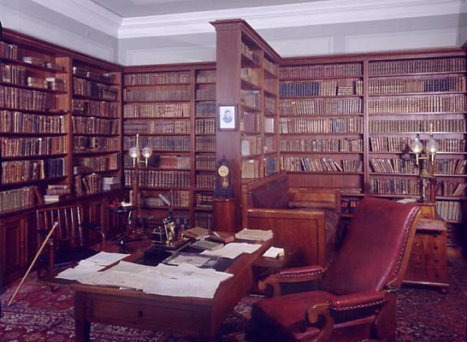
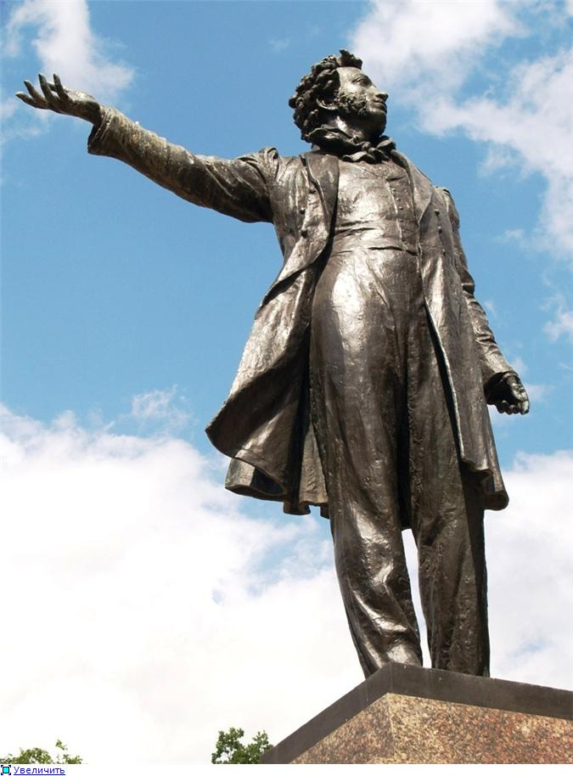
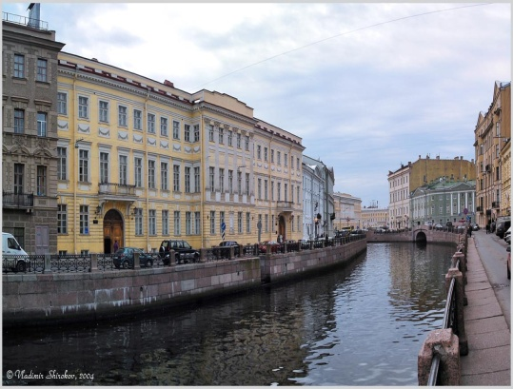
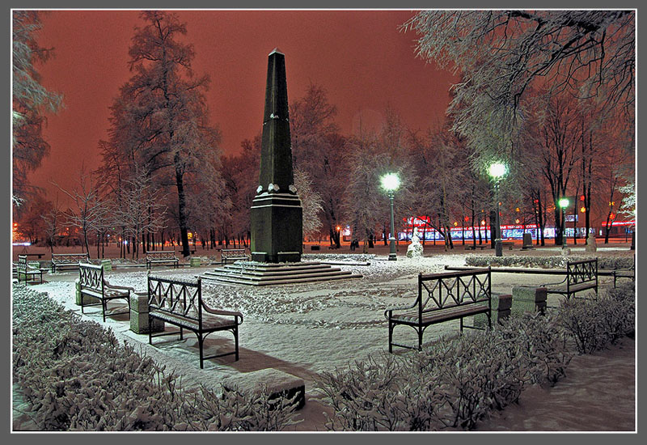
Соединить картинки по парам
1
5
2
4
6
3

Slide 15
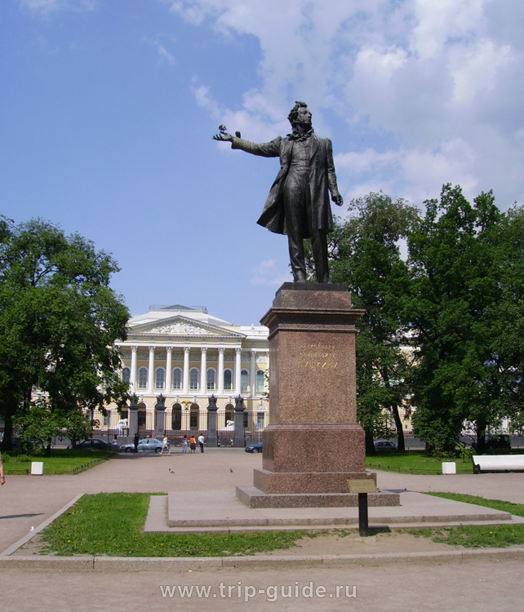
Около какого музея находится этот памятник А.С. Пушкину?
Русский музей

Slide 16
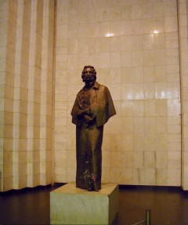
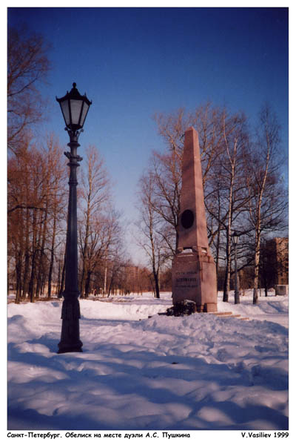
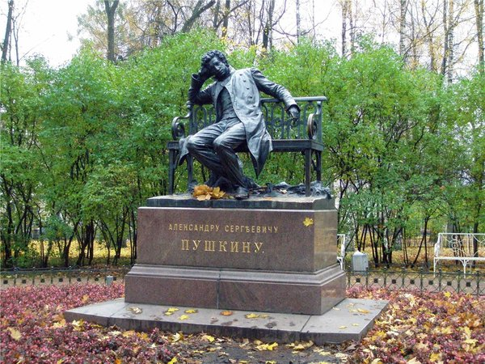
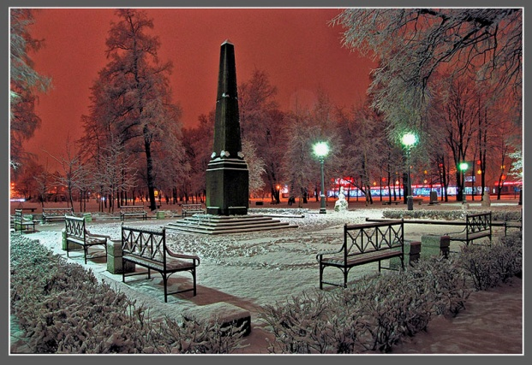
Найти все картинки с изображением места дуэли А.С. Пушкина
1
5
3
4
2
6

Slide 17
Рассказать отрывок из сказки, который начинается словами:
Ель растет перед дворцом….
А под ней - хрустальный дом.
Белка там живет ручная,
Да затейница какая!
Белка песенки поет
Да орешки всё грызет,
А орешки не простые,
Всё скорлупки золотые,
Ядра – чистый изумруд;
Слуги белку стерегут….

